Slide 1


Общност за повишаване на квалификаци-
ята на инженерно-техническия персонал
чрез активно учене
ПРОГРАМА: ЕРАЗЪМ+ КД 2
Номер на проекта: 2020-1-BG01-KA202-079042
Продължителност: 01.09.2020 – 31.08.2022

Slide 2
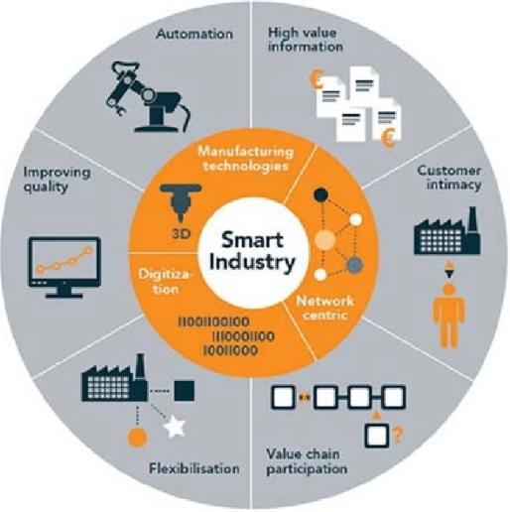
ИНДУСТРИЯ 4.0
Кибер-физични системи
Интернет на услугите
Интернет на нещата
Машинно обучение

Slide 3

ПРОФИЛ НА РАБОТНИК 4.0
Адаптивни умения
приемане на новите технологии;
промяна в мисленето.
Преносими умения
креативно мислене;
вземане на решения;
комуникация и сътрудничество;
респект към околната среда и др.
Технически умения
системи за автомати- зация;
енергийна ефектив- ност и устойчивост;
системно инженерст- во и др.
-
Технологични умения
интелигентно инженер- ство;
интелигентна инфра-
структура;
анализ на данни;
киберсигурност;
интегрирани платформи.

Slide 4
ДЕФИЦИТИ В УМЕНИЯТА НА РАБОТНАТА СИЛА В МОМЕНТА
МЕРКИ ЗА ОВЛАДЯВАНЕ НА ТЕЗИ ДЕФИЦИТИ
НЕДОСТИГ НА ТАЛАНТИ
НЕПРЕКЪСКАТО ОБУЧЕНИЕ И ПРЕКВАЛИФИКАЦИЯ
НИСКО НИВО НА ПРЕНОСИМИ УМЕНИЯ
АКТИВНО И ПРОБЛЕМНО-БАЗИРАНО ОБУЧЕНИЕ
НИСКО НИВО НА ДИГИТАЛНИ УМЕНИЯ
СМЕСЕНО И ЕЛЕКТРОННО ОБУЧЕНИЕ

Slide 5

НАШЕТО ПРЕДЛОЖЕНИЕ ЗА РЕШЕНИЕ
Общност за повишаване на квалификацията на инженерно-техническия персонал чрез активно учене
е насочен към
работната сила, която ще бъде най-засегната от индустрия 4.0
инженери
техници
в областта на машиностроенето и мехатрониката
обучители по ПОО
доставчици на ПОО
компании
университети и палати

Slide 6
ОСНОВНИ ИНТЕЛЕКТУАЛНИ ПРОДУКТИ
Инструментариум за обучение на учители в областта на активното и проблемно-базираното обучение. Насочен към минимизиране на дефицита в преносимите умения.
Онлайн проучване на дефицитите в уменията на инженерно-техническия персонал в сектора на машиностроенето и мехатрониката
Учебен план за повишаване на квалификацията на техници и инженери в сектора на машиностроенето и мехатрониката.
Учебни материали за 14 курса (PPT презентации, проблеми, свързани с индустрията, допълнителни интернет ресурси). Насочени към минимизиране на недостига на таланти и дефицита в преносимите умения.
Платформа с проблеми за решаване; дискусионен форум за получаване на помощ от обучителите и за взаимопомощ между обучаемите. Насочена към минимизиране на дефицита в преносимите и дигиталните умения.
.
1
2
3
4
5

Slide 7
ОЧАКВАНО ВЪЗДЕЙСТВИЕ ВЪРХУ ЦЕЛЕВИТЕ ГРУПИ
Техници и
инженери
Обучители и доставчици на ПОО
Палати и университети
Компании
подобрени НТИМ умения;
подобрени преносими и дигитални умения;
достъп до свободни онлайн ресурси за ПОО, отговарящи на техните нужди;
запазване на работата и бъдещо кариерно развитие.
подобрена педагогическа компетентност, свързана с овладяване на техниките за активно учене и използване на ИКТ;
умение за по-добра мотивация на обучаемите;
достъп до свободни онлайн ресурси за ПОО.
информация за специфичните нужди на инже- нерно-техничес- кия персонал;
квалифициран инженерно-техни- чески персонал;
адекватен отговор на изискванията на индустрия 4.0;
потенциал за висок икономи- чески растеж.
информация за специфичните нужди на инже- нерно-техничес- кия персонал;
достъп до онлайн ресурси за ПОО;
обучение на обучители по ПОО в методите и техниките на активното учене;
предоставяне на адекватно ПОО на компаниите.

Slide 8

ПАРТНЬОРСТВО – ПО-СИЛНИ ЗАЕДНО
КООРДИНАТОР:
Технически университет - Габрово, България
ПАРТНЬОРИ:
Клъстер Тракия икономическа зона, Българияa
Габровска търговско-промишлена палата, България
Международен гръцки университет, Гърция
Търговска палата – Кавала, Гърция
Технически университет – Гданск, Полша
Регионална търговско палата – Гданск, Полша
Нишки университет, Сърбия
Сръбска търговска палата, Сърбия

Slide 9


ПОСЛЕДВАЙТЕ НИ
ALLCUTE.EU
Подкрепата на Европейската комисия за изготвянето на настоящата публикация не представлява одобрение на съдържанието, което отразява гледните точки на авторите и не може да се търси отговорност от Комисията за всяка употреба, която може да бъде използ- вана за информацията, съдържаща се в нея.

